Slide 1
«ЛИК»
Лидер
интеллектуального
клуба
«ЛИК»
Занятие разработала
Ганжала Любовь Александровна,
учитель начальных классов
МБОУ «Школа № 44»
г. Полысаево, Кемеровской области

Slide 2
Президент:
Актив клуба:
1.
2.
3.

Slide 3
Девиз клуба
Пусть «ЛИК» прославлен будет нами
И мы не подведём нас всех.
Как личности – раскроемся делами,
И будем мы иметь успех!

Slide 4
Наша песня
Мы рядом, а значит мы в пути!
Недаром «ЛИКом» нас назвали,
Преграды разные бывали,
Но мы смогли их обойти.
Мы вместе, а значит – впереди! – 2 р.
Друзья, давайте будем вместе
Чтоб не стояли мы на месте,
Вперед со временем идти
Открытий много впереди! – 2р.

Slide 5


Slide 6
Заветы клуба
Помогай товарищу: если умеешь что-то
делать, научи его.
Умей принять помощь, советы и замечания от других ребят.
Делись с товарищами: если у тебя есть интересная идея, поделись с другими ребятами.

Slide 7
Интеллектуальная
разминка

Slide 8
Может ли петух назвать себя птицей?

Slide 9
Как записать «сухая трава» четырьмя буквами?

Slide 10
Из какого полотна не сошьешь рубаху?

Slide 11
Елочное украшение лба.

Slide 12
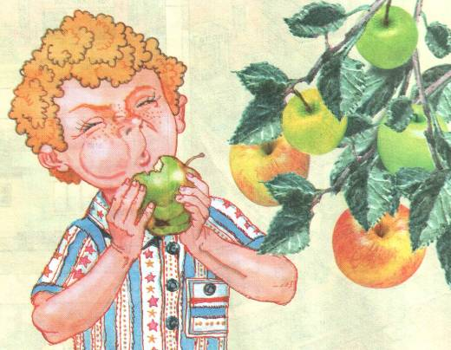
Трое школьников отправились в сад снимать яблоки. По дороге они встретили двоих. Сколько ребят пришло в сад?

Slide 13



Назови пословицы, в которых упоминаются любые числа.
1
2
777
2323232
4
5
3
7
6
8
9
100

Slide 14
У кого уши на ногах?

Slide 15
Какая рыба называется именем человека?

Slide 16
Какая из наших птиц быстрее всех летает?

Slide 17
Слепыми или зрячими родятся зайчата?

Slide 18
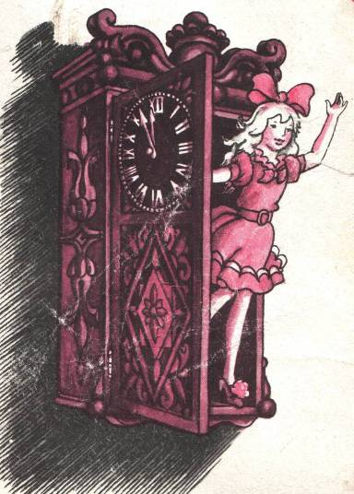
Кто автор сказки « Три Толстяка »?

Slide 19
Назовите сказку, герой которой рыбак, и которому очень не повезло с женой?

Slide 20
Как называется сказочная повесть,
в которой есть принц Лимон, профессор Груша, барон Апельсин и другие фрукты и овощи?

Slide 21
Как называлось транспортное средство сказочной героини, представительницы пожилого возраста?

Slide 22
Какое хлебобулочное изделие умело самостоятельно передвигаться
и говорить?

Slide 23
Домашнее задание.
Написать мини-сочинение в прозе или стихах, можно с рисунками о первом впечатлении из клуба.

Slide 24
Тема следующего заседания клуба
«Животный и растительный мир Кемеровской области».

Slide 25
Спасибо
за работу!

